Slide 1
Week4

Slide 2
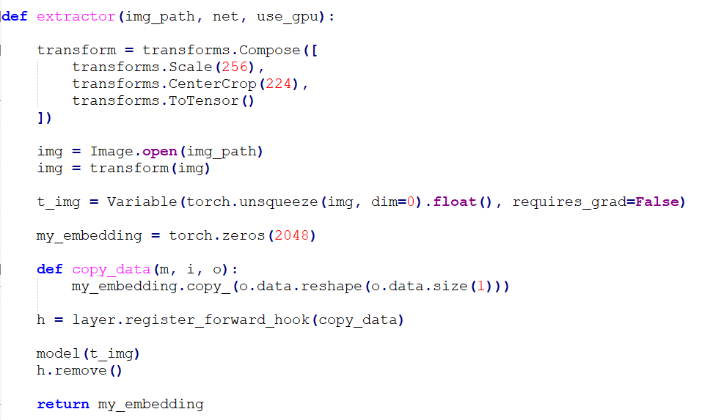
Vis-Causal / ResNetAsContext Model 사용
Resnet에서 feature 값을 추출하여 context 값 대신 사용.
Resnet152의 마지막 avgpool 계층을 얻음.
layer = model._modules.get('avgpool’)
Hook을 사용하기위한 extractor 정의
마지막층 출력을 register_forward_hook을 사용하여 복사.
Img filename, extracedfeature dataframe 저장후 pkl 파일로 저장.
추출한 특징 크기 2048

Slide 3
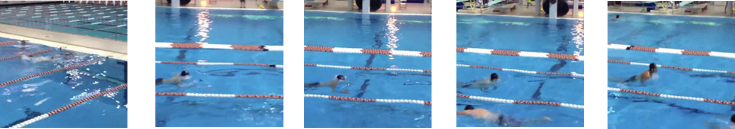
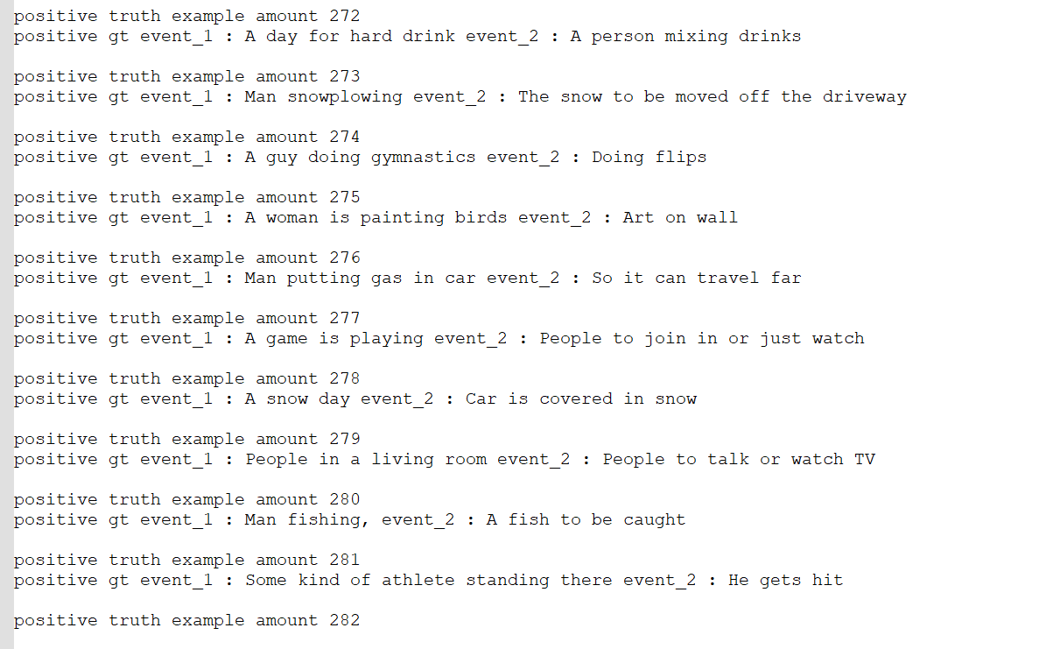
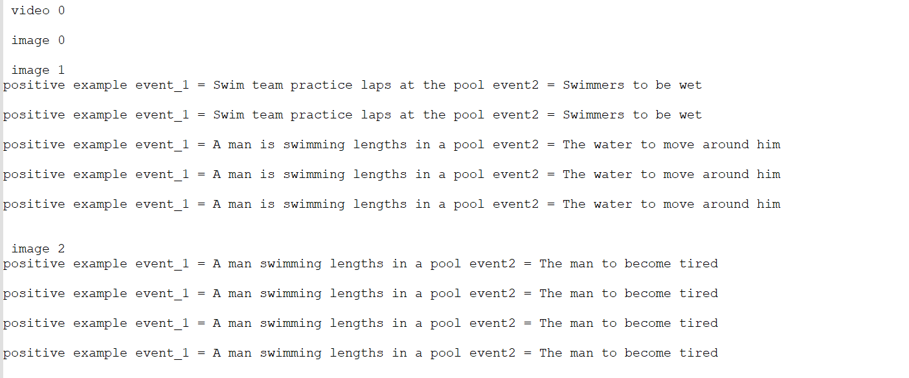
Vis-Causal / 실행 결과
GPT-2
Epoch 늘린 경우 loss
Using Model : Full-Model
##Iteration: 1 [0/ train loss] : 1.0730084997729734
##Iteration: 150 | 149/ train loss] : 0.03535061746709573
##Iteration: 300 | 299/ train loss] : 0.01979305717568069

Slide 4
Show, Attend and Tell: Neural Image Caption Generation with Visual Attention
﻿Xu el al, Show, Attend and Tell: Neural Image Caption Generation with Visual Attention, , ICML 2015.
﻿전체 이미지를 동일한 비중으로 압축하는 대신, attention을 통해 필요에 따라 두드러진 특징을 동적으로 표시할 수 있다.
논문의 기여
두 가지 attention based image caption generator을 사용.
Attention이 초점을 맞추는 ‘시점’과 ‘무엇＇을 시각화 하여 결과를 해석하고 어떻게 프레임워크가 학습하는지 보여준다.
세 가지 데이터셋(Flickr9k, Flickr30k and MS COCO)으로 caption 생성 시 유용성을 정량적으로 검증
Notes:
https://www.youtube.com/watch?v=Bmx2S1dSAV0&list=PL1Kb3QTCLIVtyOuMgyVgT-OeW0PYXl3j5&index=12

Slide 5


Model - encoder
Image Caption Generation with Attention Mechanism : encoder – decoder
모델에서는 이미지를 사용하여 Caption을 생성한다.
Caption의 길이를 c로, 사용할 수 있는 단어의 개수를 k로 고정한다. 이 정의에 따라 caption을 vector y로 표현할 수 있다.
각 yi는 단어 하나를 의미한다.
﻿ENCODER: CONVOLUTIONAL FEATURES
이미지의 특징을 CNN 하위 layer에서 추출.
이미지를 input으로 받아, output으로 feature vector a를 내보낸다.
L 개벡터를 생성하며, 각각은 이미지의 일부에 해당하는 D차원 표현을 지닌다.
D
ai

Slide 6
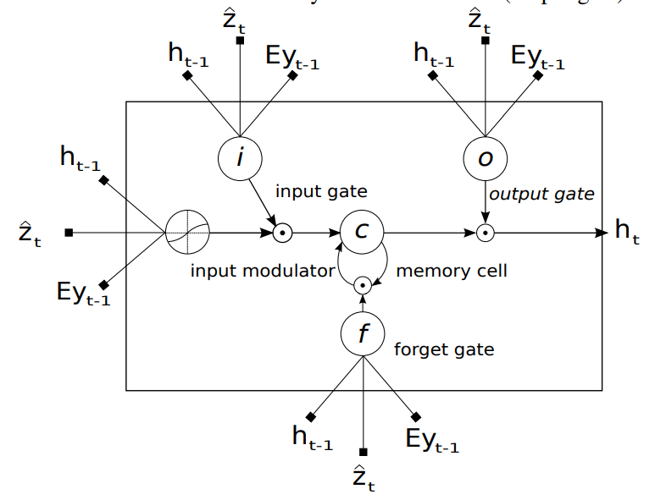
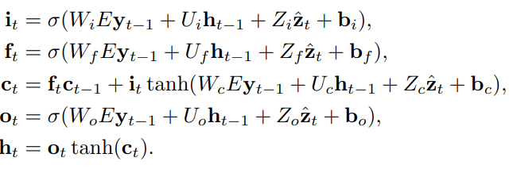
Model - decoder
DECODER: LONG SHORT-TERM MEMORY NETWORK
LSTM 초기 값은 feature vector의 평균값.
LSTM은 매 time stamp t 마다 caption vector y의 한 요소 yt를 생성한다.
LSTM cell 하나에 input으로 들어오는 값
ht−1 : 전 hidden state 벡터.
Eyt−1: t−1 시점에서 생성된 caption yt−1의 임베딩 벡터.
z^t : context vector. attention model에 의해서 결정
gate
C : 갱신된 기억 셀 , f : c에서 불필요한 내용을 제거
O : 다음 h의 출력을 결정 , i : 기억 셀 추가 내용 조정
W•, U•, Z• , b : 입력 가중치, 편향 값
Notes:
게이트
이전의 기억 셀에서 필요없는 부분 제거 + 새로운 내용 추가 = 갱신 기억 셀

Slide 7

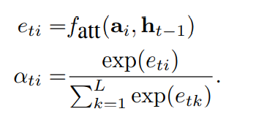
Attention mechanism
z^t : 시간 t 에서 feature vector a를 초점을 맞출 부분을 고려하여 표현한 것.
ai : 이미지 위치 i가 단어를 생성하기 위해 집중할 올바른 장소일 확률
Ati : time t에서의 a의 i번째 요소인 ai의 weight value 값. < 1
fatt : ati 값을 계산하기 위한 attention 모델
* weight : cnn의 output 중에서 어느 location에 초점을 맞출 것인지 ( 어느 부분이 중요한지 ) 결정하는 값.

Slide 8

Attention – Hard
Hard attention : feature vector 중 하나의 위치만 집중
St : (feature vector 의 차원 D) * 1 크기의 vector. 전부다 0이고 하나의 값만 1이다. (one-hot encoding) . 즉 st의 i번째 인덱스 값이 1이라면 feature vector의 i번째 위치를 선택하게 된다.
﻿st,i : st의 i번째 위치 변수.
at,i : 시간 t 에서 st,i = 1일 확률. 이미지 벡터 ai와 이전 단계 lstm output vector 간의 유사도 ( 내적, concat ..) 계산을 통해 softmax 를 취해 확률 값을 계산하여 구한다.
z^t : context vector. feature vector 값 중 확률 값이 가장 높은 하나의 위치만 선택한 결과 값이 된다.

Slide 9
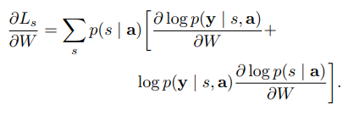
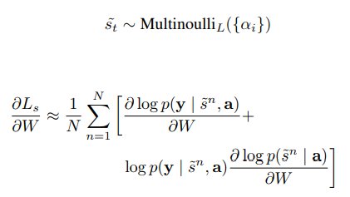
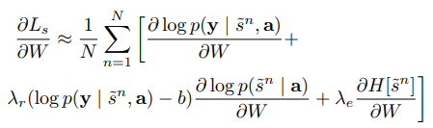

Attention – Hard
Loss function
Feature vector a 에 대한 caption y의 확률 값에 log
Backwards
Loss functiond을 nn의 weight parameter w로 미분한다.
모든 s에 대하여 값을 계산하기 어려움. ( s 크기 = Feature vector dimension)
st를 n번 sampling하고, 평균 값 낸 것을 대신 사용
Sampling을 할 때 분산이 커지는 것을 방지하기 위해 exponential moving average ,
다항 분포의 엔트로피 H[s]의 기울기사용

Slide 10
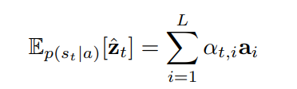
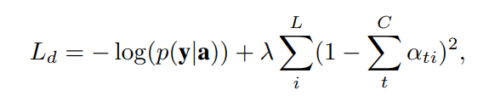
Attention – Soft
Soft attention : hard attention과 달리 feature vector 중 하나의 위치만 고르지 않고, 어느 것을 얼만큼 사용할 것인지 비율로 고려 -> sampling하지 않아도 되고, end-to-end로 학습 가능
Loss function
Feature vector a 에 대한 caption y의 확률 값에 log
정보가 많을 때 이미지의 일부를 무시할 수 있도록 a의 합이 1이 아닌 조건 추가

Slide 11
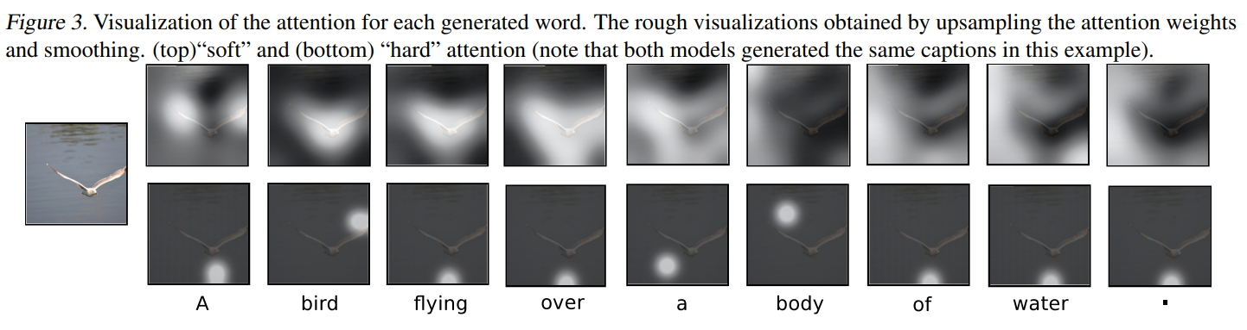
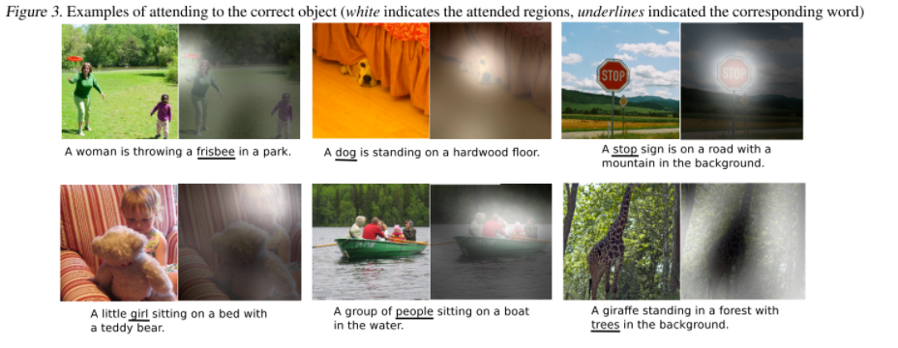
Experiment
하얗게 된 부분이 caption을 생성할 때 이미지에서 고려한 부분.
Hard는 이미지의 정확한 부분을 고르고 soft는 이미지의 전반적인 부부분을 attend하는 것을 볼 수 있다.

Slide 12
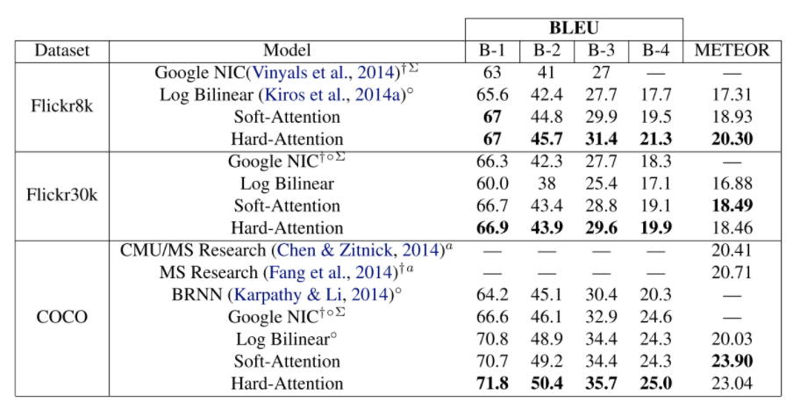
Experiment
Flickr dataset 및 COCO dataset 모두에서 attention을 적용한 모델의 성능(BLEU score)이 더 높다.
BLEU : 단어의 겹치는 정도, 같은 단어 반복 사용 , 문장 길이에 대한 보정을 통해 caption의 점수 계산

